Slide 1
Актуальные аспекты развития современного русского языка I
Markus Giger

Slide 2
Актуальные процессы морфологии: сущест-вительное I (род. и пред. п. ед. ч. м. р. на -у/ю)
A) Род. п. ед. ч. м. р. на -у/ю:
Род. п. ед. ч. м. р. на -у/ю типа (много) чаю, сахару, народу – классическая тема лингвистической русистики, писали о нем такие лингвисты как Р. О. Якобсон, И. А. Мельчук или Б. А. Успенский и др.
Интересны прежде всего семантические аспекты, позиция в системе (является ли «второй родительный» самостоя-тельным падежом или вариантом родительного?), но и синтаксические и стилистические вопросы

Slide 3
Панов, М. В. и др. 1968. Морфология и синтаксис современного русского литературного языка. Москва. (Русский язык и советское общество [3]) (с. 175-200)
Brehmer, B. 2009. Changes and persistencies in the use of Russian masculine genitives in -u. New evidence from corpus linguistics. In: Birzer, S. et al. (red.): Proceedings of the Second International Perspectives on Slavistics Conference (Regensburg 2006). München, 53-67. (Die Welt der Slaven. Sammelbände/Сборники 36)
Bahensky, S. 2011. Zur Entwicklung des russischen u-Genitivs. In: Heeg, D. (Hrsg.): m*ost. Oesterreichische StudierendenTagung für SlawistInnen. München – Berlin, 9-16. (Slavistische Beiträge 479)
Плотникова, А.И. 2015. Выбор окончания родительного падежа единственного числа существительными мужского рода в истории русского языка. Вестник Московского университета. Серия 9. Филология, 6, 134-145.

Slide 4
В основном «второй родительный» образуется прежде всего вещественными существительными в партитивном значении («разделительный» или «отделительный падеж»)
Род. п. ед. ч. м. р. на -у/ю существительных типа чай, сахар вариантный, всегда рядом с ним существует основное окончание на -а/я. Род. п. ед. ч. м. р. на -у/ю можно заменить род. п. ед. ч. м. р. на -а/я, но не наоборот.
Большинство авторов постулирует, что род. п. ед. ч. м. р. на -у/ю можно заменить род. п. ед. ч. м. р. на -а/я всегда, но есть исключения
Якобсон попытался создать минимальные пары типа недостаток чаю (не хватает определенного количества) ≠ недостаток чая (нету чая), он купил сахару (ограниченное количество) ≠ он купил сахара (сам факт покупки определенного вещества)

Slide 5
С точки зрения структурализма существование минимальной пары доказывает дистинктивность и, следовательно, самостоятельность элемента языковой системы
С другой стороны можно (как раз сегодня) конечно задать вопрос, в какой степени такие сочетания появляются в текстах
Е. А. Земская утверждает, что у определенных существительных – конкретно у разговорных уменьшительных типа сахарóк, чаёк, кофеёк – нельзя в сочетании с глаголом (родительный с партитивным значением стоит в оппозиции к винительному падежу) заменить форму на -у/ю формой на -а/я:
Сахарку бросить тебе? Чайку выпьешь? Кофейку налить?

Slide 6
Таким образом она постулирует существование контекстов, в которых является «второй родительный» облигаторным, а облигаторность типичное предположение для признания конструкции грамматической категорией (ср. вид или время глагола итп.)
Но не все носители языка согласны, хотя известно (и в литературе часто повторяется), что «второй родительный» на самом деле очень часто образуют уменьшительные существительные:
«Вполне продуктивными являются эти формы также у слов с вещественным значением, образованных при помощи ласкательно-уменьшительного суффикса -óк, -ёк и -ец: съесть лучкý, дайте мне огонькý, принести табачкý» (Исаченко 1965, 116)
Продуктивность – еще один часто используемый критерий при попытках определить статус языковой единицы в системе

Slide 7
Но и здесь можно конечно сегодня задать вопрос, действительно ли «второй родительный» вполне продуктивный, хотя в группе уменьшительных существительных с данными суффиксами
С формальной точки зрения «второй родительный» всегда отвечает дательному падежу данных существительных
Окончание -у/ю имеет разговорный оттенок: «Как видно, основной сферой употребления род. падежа на -у, -ю является речь разговорная» (Исаченко 1965, 120)
Классическое описание состояния в первой половине XX в. мы находим напр. у Виноградова:

Slide 8
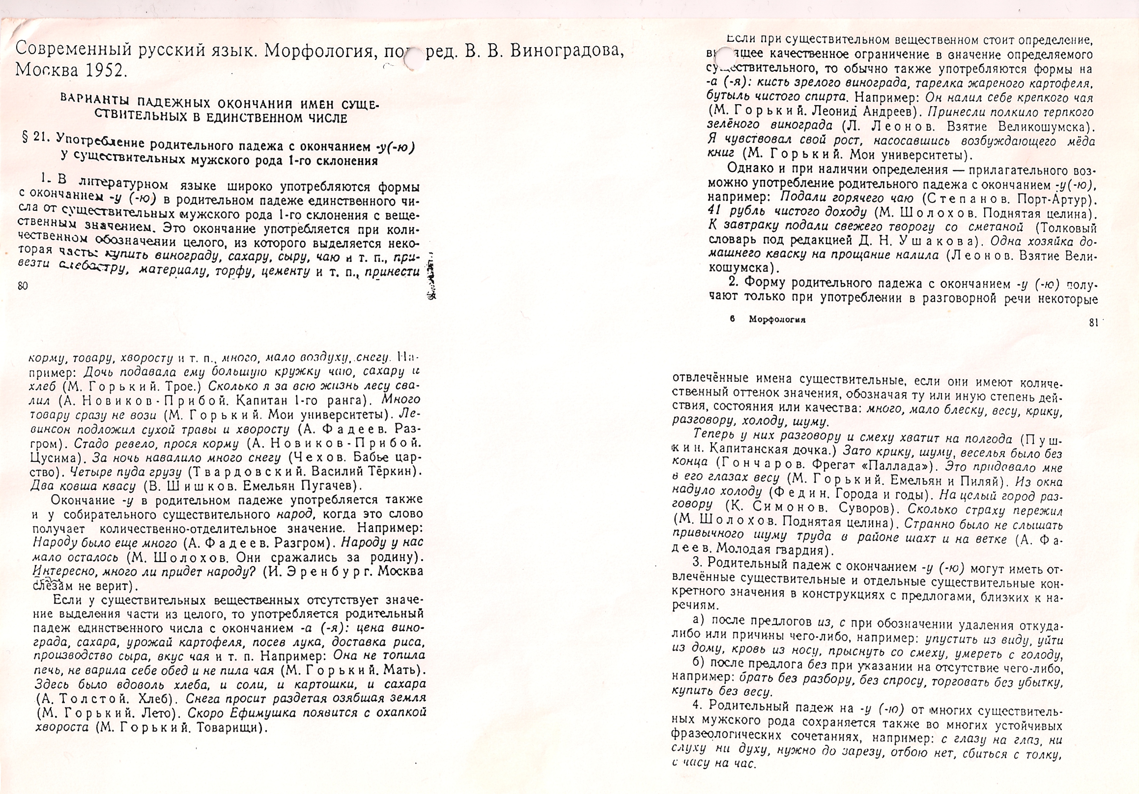

Slide 9
Ядро состоит из вещественных существительных, употребляемых в значение партитива
Кроме того можно наблюдать окончание -у/ю с некоторыми собирательными существительными (прежде всего народ)
И некоторые отвлеченные существительные образуют род. п. на -у/ю
Некоторые существительные с конкретным значением имеют окончание -у/ю с определенными предлогами или вообще во фразеологических сочетаниях

Slide 10
Это состояние – особенность русского языка, ничего подобного нет ни в одном другом славянском языке, хотя конкуренция окончаний /a/ и /u/ как таковая широко распространена в славянских языках (если конечно они сохраняют склонение существительного по падежам)
Это состояние является инновацией, его не было ни в праславянском ни в древнерусском языке (но также не было типов конкуренции окончаний /a/ и /u/, которые мы сегодня находим в других славянских языках, напр. в чешском, польском, украинском или словенском)
Первоначальное состояние можно наблюдать в старославянском или древнерусском. Дистрибуция окончаний определяется образцом склонения. Принцип является индоевропейским наследием, разные окончания имеют отношение к первоначальным основообразующим (тематическим) гласным. Ср. в древнерусском:

Slide 11
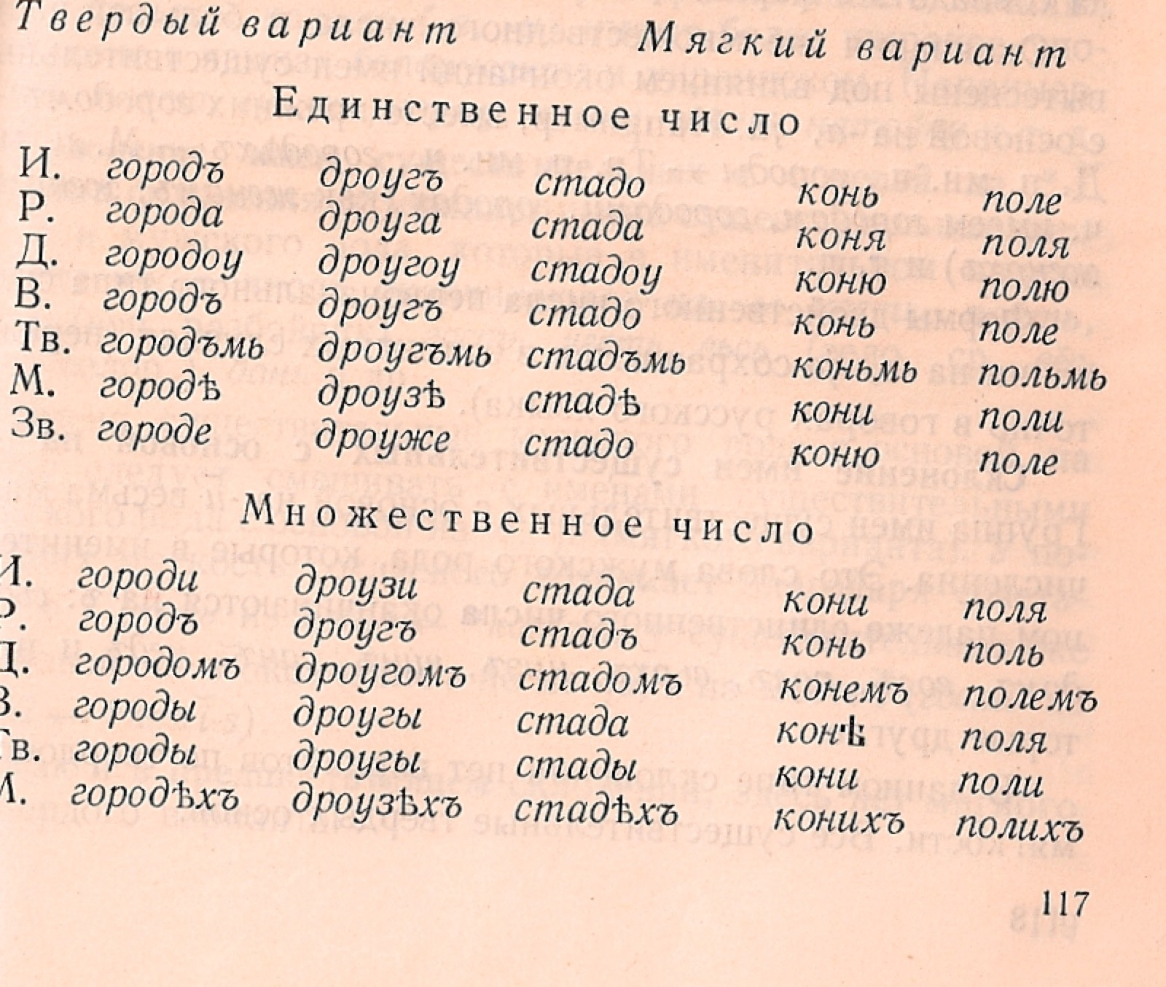
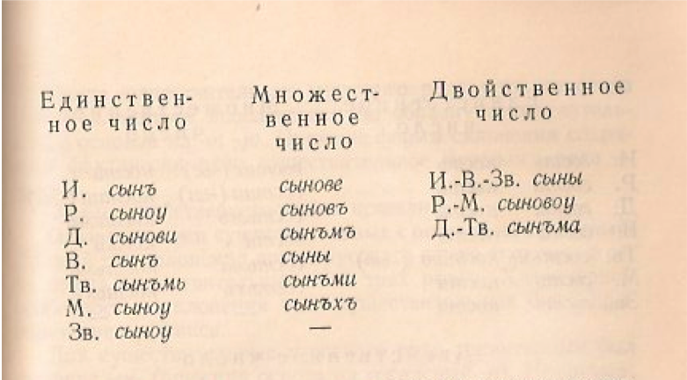

Slide 13
Образец с основой на -*о (тип городъ, дроугъ) широко распространен и продуктивен, образец с основой на -*u содержит всего несколько слов (сынъ, домъ, волъ), хотя большинство из них имеет высокую частоту
Историческое развитие такое, что парадигмы сливаются, но окончания обеих парадигм продолжают существовать по той или другой мере, ср. дат. п. с окончаниями -u / -ovi в чешском или словацком, им. п. мн. ч. с окончаниями -i / -ové в чешском или род. п. мн. ч. с окончаниями -Ø / -ov в русском. Окончание -ov (-ов, -ев в русском, -ů в чешском) наверно самое успешное из окончаний старого склонения на -*u
Оппозиция окончаний -у/ю и -а/я того же происхождения

Slide 14
С исторической точки зрения это значит, что склонение основ на -*u как самостоятельная парадигма исчезла, но в то же время количество слов образующих окончания первоначального склонение на -*u (между ними и род. п. ед. ч. на -у/ю) резко повысилось
Функциональное различие между этими двумя окончаниями, как оно описано у Виноградова или Исаченко, невозможно наблюдать на протяжении многих веков
По видимому, основные черты современного состояния формируются (или появляются на поверхности) только в XVIII в.

Slide 15
Bahensky (2011) выдвигает гипотезу о том, что корни сегодняшней дифференциации следует искать в развитии паукального род. п. ед. ч. на -а/я после числительных два, три, четыре (возникшего из бывшего им. п. дв. ч. м. р. с тем же гласным -а/я, ср. СТОЛА «два стола» итп.).
Согласно Б., окончание -а/я так стало знаком счетных существительных (тех, которые можно связать с числительными два, три, четыре), а окончание -у/ю стало знаком несчетных существительных, тех, которые нельзя связать с числительными два, три, четыре.
Таким образом могла возникнуть оппозиция, которую считают некоторые русисты падежной, когда обозначают формы типа (много) чаю, сахару как особенную грамему (или частичную грамему) падежной системы русского литературного языка

Slide 16
Эта оппозиция продолжала развиваться на протяжении последних 250 лет истории русского языка. Относительно обширные свидетельства дает работа Панова и др., опубликованная в 1968 г.
Авторы провели эксцерпции литературы, как практически ориентированной литературы (рецепты, поваренные книги) так и художественной литературы, и связали этот метод с анкетным опросом и с записью спонтанной разговорной речи (в некоторых магазинах трех советских городов)
Результаты следующие:

Slide 17
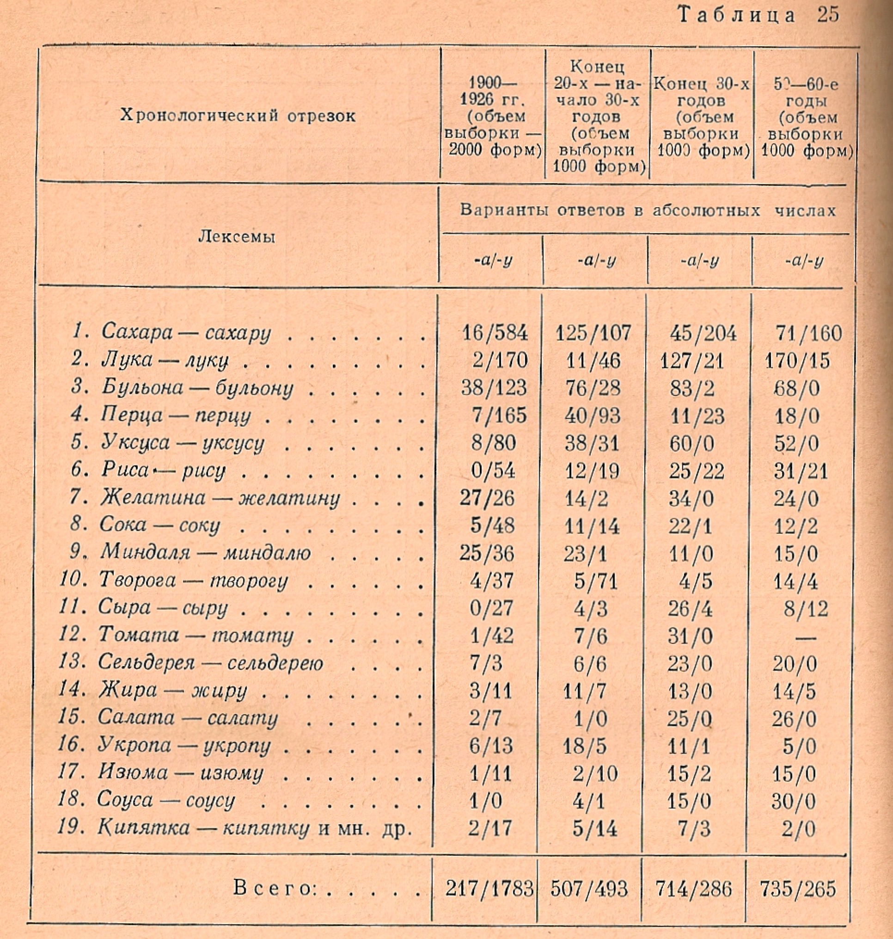
Эксцерпция поваренных книг

Slide 18
Этому отвечает и развитие в художественных произведениях подвергаемых эксцерпции, но это развитие произошло медленнее; окончание -у/ю является более стабильным, чем в рецептах
Интересно также то, что в материале Панова и его коллектива была частота окончания -у/ю в начале столетия более высокая в поваренных книгах, чем в художественной литературе, но в 60-х годах это было наоборот. Это по видимому значит, что в деловых текстах окончание -у/ю в род. п. ед. ч. м. р. больше не употреблялось так часто, как раньше, но в художественной литературе оно осталось из-за консерватизма этого жанра или как средство стилизованной разговорной речи персонажей

Slide 19
Анкетный опрос показывает те же тенденции: в группах информаторов родившихся между 1870 и 1949 г. «популярность» нас интересующего окончания постепенно снижается

Slide 20
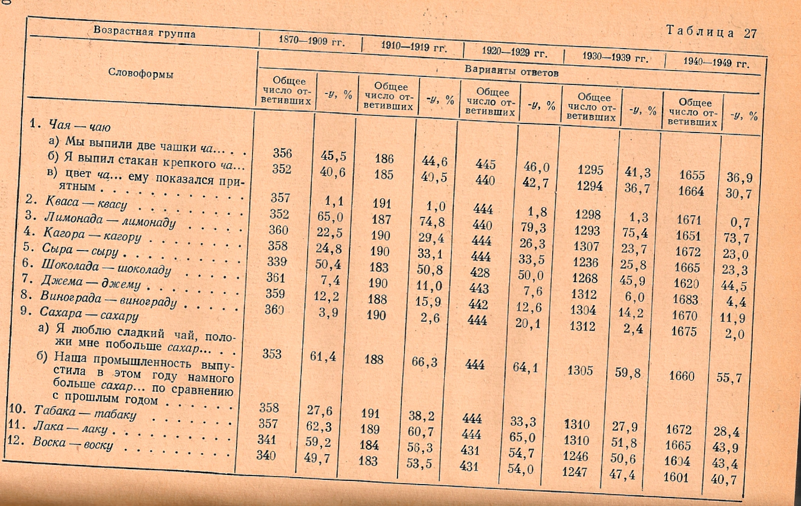
Результаты анкетного опроса

Slide 21
Роль играет и синтаксический контекст: так, как мы читали у Виноградова (изданного приблизительно за 10 лет до исследований Панова и его коллектива), и здесь видно, что в именной группе с атрибутом типа стакан крепкого чаю (стакан крепкого чая) окончание -у/ю сохраняется хуже, чем без атрибута (стакан чаю – стакан чая)
Наоборот специализированный партитив лучше сохраняется после переходных глаголов, чем после именных или наречных квантификаторов: налить кипятку, прибавить перцу, положить творогу итп. Интересно, что здесь конкуренция не только с основным родительным падежом, но и с винительным падежом.

Slide 22
Можно возразить, что между ними семантическая разница (часть или целое), однако развитие в других славянских языках показывает, что это не предотвращает исчезновение разделительного родительного как такового, ср. ч. Dej mi vody / vodu! У Панова и др. это видно в материале из магазинов, где часто употребляется винительный падеж

Slide 23
Роль играют также отдельные лексемы: лексемы с высокой частотой как чай или сахар лучше сохраняют окончание -у/ю, чем менее частые существительные или существительные иностранного происхождения типа лимонад, бульон, желатин итд.
Анкетный метод конечно имеет свои проблемы, раз мы знаем, что окончание -у/ю имеет разговорный оттенок, нельзя исключить, что некоторые информаторы его в анкете не приводят, потому что не уверены, что оно «правильное», «литературное» итд., но это не обязательно значит, что его вообще не употребляют.
Региональное происхождение информаторов роли не играло (Крысин 1974)

Slide 24
Бремер употребляет только письменные источники, конкретно НКРЯ, где он следует род. п. ед. ч. м. р. на -у/ю с 1801 до 2006 г.
В этом материале частота окончания -у/ю снижается очень медленно, но кажется, что в конце периода, с 2000 г., процесс ускоряется
Роль синтаксических контекстов (атрибуты с одной стороны, переходные глаголы с другой) та же самая, но более выразительна, чем раньше
У специального собирательного существительного народ по разному ведут себя разные квантификаторы: существительные чаще всего не связываются с окончанием -у/ю (масса народа), а наречия все еще связываются (много народу).

Slide 25
Ср. Brehmer (2006) с. 62-64
В конце концов можно констатировать, что происходит постепенная фразеологизация контекстов не только для окончания -у/ю как такового, но и в его партитивном значении

Slide 26
Два дополнения:
Ломоносов (1755): род. п. ед. ч. м. р. на -у/ю принадлежит низкому стилю, судя по всему, потому что он не отвечает системе церковнославянского языка (ср. §171-179):
«§ 171 Имена второго склонения, кончащиеся на ъ, знаменующие животных, родительный падеж имеют всегда на а, который в прочих на у часто кончится: человѣкъ, человѣка; сынъ, сына;

Slide 27
§172 Происшедшие от глаголов употребительнее имеют в родительном у и тем больше оное принимают, чем далее от славенского отходят, а славенские, в разговорах мало употребляемые, лучше удерживают а: размахъ, размаху; взглядъ, взгляду; визгъ, визгу; грузъ, грузу; переносъ, переносу; возрастъ, возрасту и возраста; видъ, виду и вида
§ 173 Сие различие древности слов и важности знаменуемых вещей весьма чувствительно и показывает себя нередко в одном имени, ибо мы говорим: святаго духа; человѣческаго долга; Ангельскаго гласа, а не святаго духу; человѣческаго долгу; ангельскаго гласу. Напротив того, свойственнее говорится: розоваго духу; прошлогоднаго долгу; птичья голосу, нежели розового духа; прошлогоднаго долга; птичья голоса.

Slide 28
§174 Имена собирательные и тех вещей, которые по мере, по числу или по весу разделяются, в родительном больше кончатся на у, нежели на а: анисъ, анису; бархатъ, бархату; бисеръ, бисеру; воскъ, воску; квасъ, квасу; чеснокъ, чесноку; ледъ, льду; (! - MG)
§175 Время и место значащие существительные по большей части в родительном единственном на у склоняются: базаръ, базару; берегъ, берегу; верьхъ, верьху; низъ, низу; передъ, переду; задъ, заду; вечеръ, вечеру и вечера; вѣкъ, вѣку и вѣка; лугъ, лугу и луга.
§176 Которыми именами значатся снасти, платье, строение, посуда и сим подобные, те в родительном больше а содержат: топоръ, топора; клинъ, клина; брусъ, бруса; дворъ, двора; хафтанъ, кафтана; сапогъ, сапога; поясъ, пояса

Slide 29
§177 Имена, выключающие в родительном из окончания самогласные и соединяющие согласные, больше на а кончатся: желудокъ, желудка; конецъ, конца; овесъ, овса; палецъ, пальца
§178 Присем примечать должно, как нередко одно правило отнимает силу другого. Овесъ по §174 должен бы иметь в родительном овсу, однако по §177 имеет овса. Напротив того, невзирая на §177, песокъ, песку; перецъ, перцу удерживают у по §174.

Slide 30
§179 Вообще служить может для разбору помянутых родительных сочинение имен с числительными два, три, четыре, ибо они родительного на у отнюдь не терпят. Итак, рассудив по натуре вещей, о которых можно сказать: два, три, четыре, тех имена имеют родительный падеж на а, хотя иногда и у в других случаях не отметывают, напр., два блина, три боба, три волоса, четыре закона, а не толь свойственно сказать можно: два аниса, четыре воска, но лучше: четыре разные воски, два разные анисы.» (! – MG)

Slide 31
Плотникова (2015, 137) утверждает, что в течение развития русского языка сначала играли роль фонетические факторы, а позже – семантика:
«Г. А. Хабургаев предлагает связывать критерии односложности основы и подвижного ударения, говоря о более охотном присоединении окончания -у существитель-ными с одно- или двусложной (при полногласии) основой с подвижным ударением, то есть при безударном окончании родительного падежа. При этом к XVI–XVII вв. круг слов расширяется: в него могут входить любые существительные мужского рода с наосновным ударением (…), или вещественно-собирательные существительные независимо от акцентного типа]. Очевидно, что для позднего периода преимущество отдается семантическому критерию – значению вещества, а не типу ударения»

Slide 32
По результатам автора решающие (в XVII в.) – комбинации разных факторов:
«Ядерным классом присоединения окончания -у являются существительные а.п. с [с подвижным ударением], с односложной (или двусложной с полногласием) основой, чаще всего с заднеязычным в исходе этой основы, неодушевленные, с вещественно-собирательным или абстрактным значением, в контексте партитива, соотнесенные с глаголом. Чем больше данных характеристик имеет существительное, тем выше вероятность присоединения им окончания -у.» (s. 143)
«сыскал <...> меду ведра з два […] (медъ – существительное а.п. с, с односложной основой, неодушевленное, со значением вещества, в контексте партитива; здесь пять параметров влияют на предпочтение окончания -у)» (там же)

Slide 33
Что касается языкового контакта, было бы интересно и важно знать точные ситуации в отдельных диалектах, прежде всего на севере и на юге. Главным образом надо было бы знать, существует ли в разных диалектах специальное партитивное значение окончания -у/ю и где они находятся, с какими языками они были в контакте.
«Соотношение окончаний -а и -у в родительном падеже в русских говорах изучено совершенно недостаточно» (Аванесов и др. 1964: 107)

Slide 34
Кстати, Плотникова (2015), которая употребляет исторический материал разного происхождения (из Смоленска, из Владимирского края и «южновеликорусский» материал), хотя и находит определенные разницы между некоторыми частями материала, этот вопрос не затрагивает...

